Slide 1

VISION PAR ORDINATEUR — MINI-PROJET
Détection d'objets
avec YOLOv8
You Only Look Once — inférence en temps réel sur un jeu d'images personnalisé
Réalisé par Sanaa Lazrag · ENSA Fès — IDIA · 2025-2026

Slide 2
Objectif du mini-projet
Réaliser un système de détection d'objets à l'aide du modèle pré-entraîné YOLOv8, afin d'identifier automatiquement les objets présents dans des images, et d'évaluer les performances du modèle sur un jeu d'images de test personnalisé.
80
classes d'objets (dataset COCO)
personnes, animaux, véhicules, objets du quotidien
Modèle : YOLOv8 Nano (yolov8n.pt)
Une seule passe réseau → temps réel
Mini-Projet — Détection d'objets avec YOLOv8
2

Slide 3
02
Python 3
1
Langage principal du script de détection
Technologies
utilisées
2
Ultralytics YOLOv8
Bibliothèque officielle pour l'inférence et l'entraînement des modèles YOLO
La stack logicielle mobilisée pour l'inférence et le traitement d'image.
3
OpenCV
Traitement et manipulation d'images
4
YOLOv8 Nano (yolov8n.pt)
Modèle pré-entraîné sur COCO — 80 classes d'objets courants
Mini-Projet — Détection d'objets avec YOLOv8
3

Slide 4
Fonctionnement du modèle YOLO
You Only Look Once : une seule passe dans le réseau pour toute l'image
01
02
03
04
Passe unique
Grille & prédictions
Non-Max Suppression
Temps réel
L'image entière traverse le réseau de neurones en une seule fois, contrairement aux approches plus anciennes qui analysaient plusieurs régions séparément.
L'image est divisée en une grille ; chaque cellule prédit simultanément des bounding boxes, une classe d'objet et un score de confiance.
Un post-traitement (NMS) élimine les boîtes redondantes détectant le même objet, ne conservant que la détection la plus confiante.
Cette approche en une seule passe rend YOLO particulièrement rapide, adapté à la détection en temps réel (vidéo, webcam).
Mini-Projet — Détection d'objets avec YOLOv8
4

Slide 5
Code et explication
Traite automatiquement toutes les images d'un dossier
Choix du modèle, du dossier d'images et du seuil de confiance en ligne de commande (argparse), sans modifier le code
Calcule un résumé global : nombre d'images traitées, objets détectés, répartition par classe
Exporte les résultats détaillés dans un fichier CSV (resultats_detection.csv)
model = YOLO(args.model)
for chemin_image in image_paths:
results = model.predict(
source=chemin_image,
save=True,
conf=args.conf
)
for result in results:
for box in result.boxes:
classe_id = int(box.cls[0])
confiance = float(box.conf[0])
nom_classe = model.names[classe_id]
Le modèle est chargé une seule fois puis réutilisé pour chaque image. Pour chaque image, model.predict() renvoie un objet Results contenant les boîtes détectées, dont on extrait classe et confiance.
Mini-Projet — Détection d'objets avec YOLOv8
5

Slide 6
Résultats obtenus
Script exécuté sur un jeu de 4 images (chat.jpg, chien.jpg, test.jpg, voiture.jpg)
Image | Objet détecté | Confiance
chat.jpg | cat | 79.68 %
chat.jpg | cat (2e détection) | 25.51 %
chien.jpg | dog | 81.29 %
test.jpg | person | 87.69 %
voiture.jpg | car | 95.11 %
5
objets détectés au total
2 cat · 1 dog · 1 person · 1 car
sur 4 images traitées
Résumé global : 4 images traitées, 5 objets détectés au total.
Mini-Projet — Détection d'objets avec YOLOv8
6

Slide 7
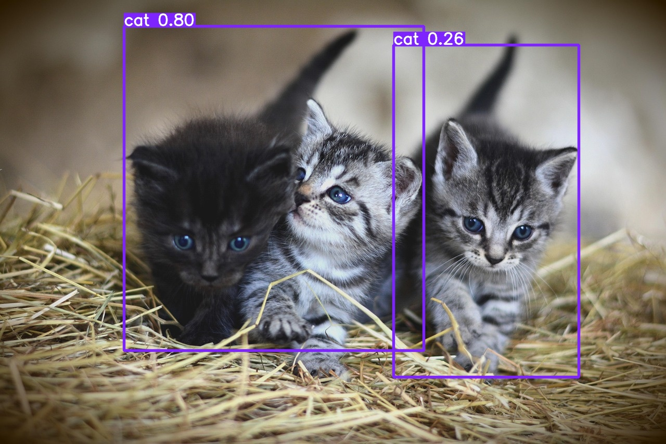
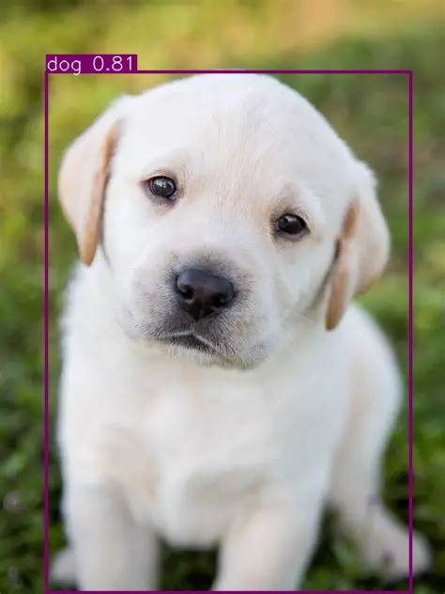
Détections annotées — chats et chien
Deux chatons détectés (classe "cat") — dont une détection secondaire à faible confiance (25.51 %)
Chiot correctement identifié ("dog", 81.29 %)
Mini-Projet — Détection d'objets avec YOLOv8
7

Slide 8
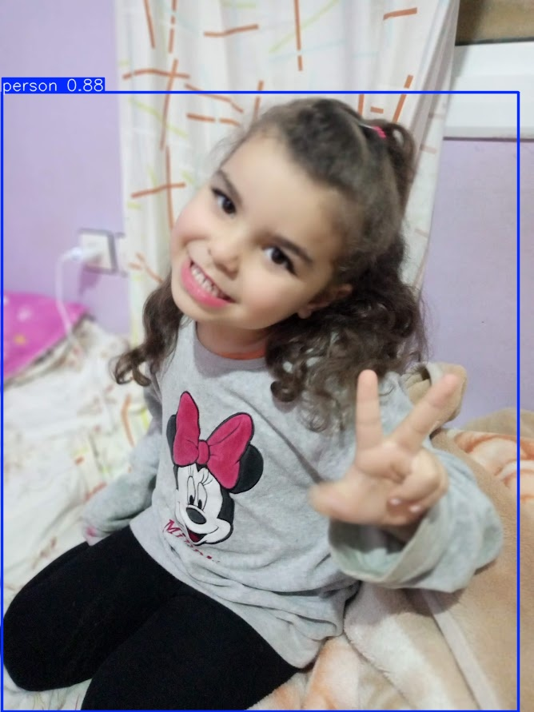
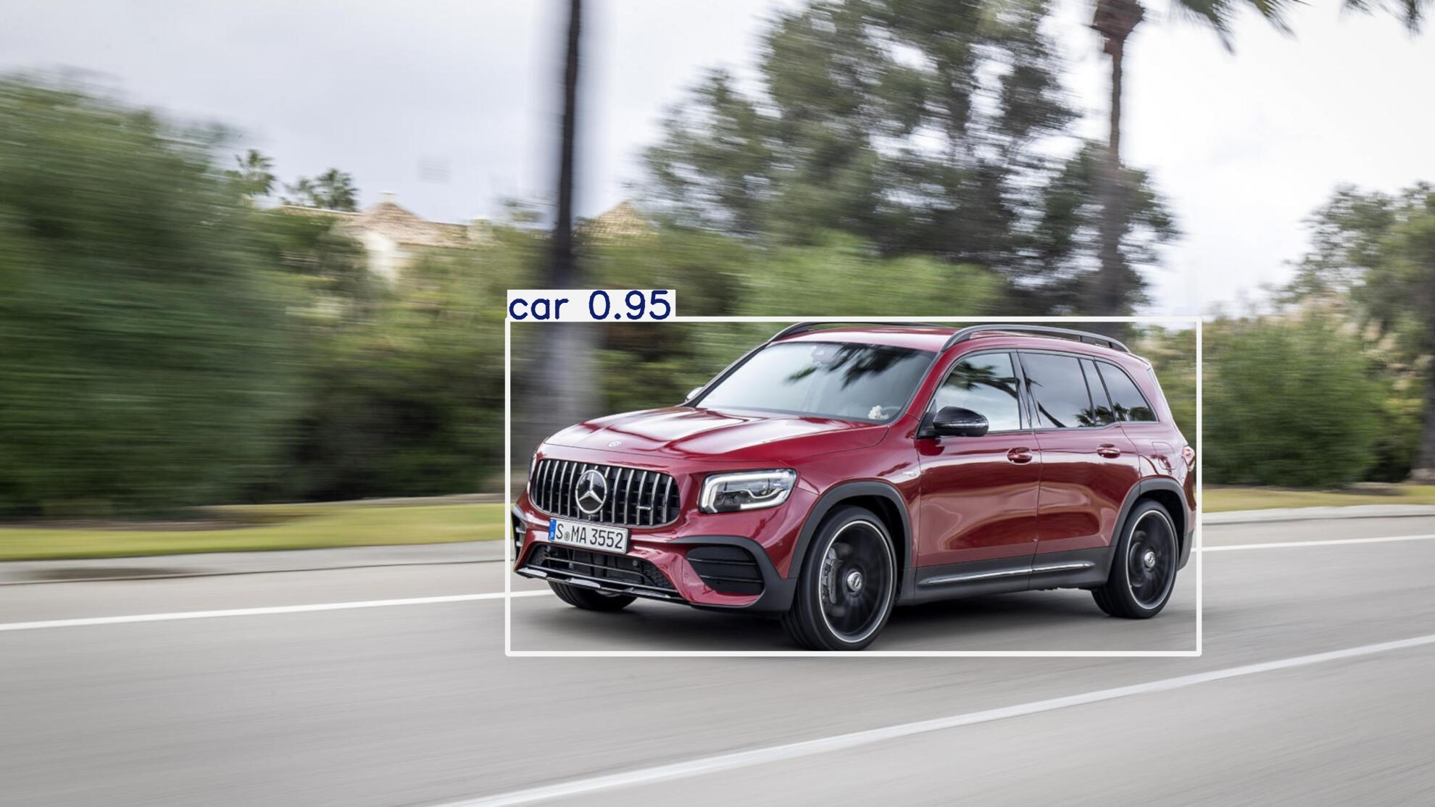
Détections annotées — personne et véhicule
Personne correctement identifiée ("person", 87.69 %)
Objet correctement identifié ("car", 95.11 %)
Mini-Projet — Détection d'objets avec YOLOv8
8

Slide 9
Analyse
Bonne performance globale
Limite sur les objets multiples
Le modèle détecte correctement l'objet principal dans les 4 images, avec un bon niveau de confiance (plus de 79 % pour 4 détections sur 5).
Pour chat.jpg (3 chatons), seulement deux sont détectés, dont un à faible confiance (25.51 %) — YOLO peine face à des objets proches ou qui se chevauchent.
Compromis vitesse / précision
Limite du dataset COCO
YOLOv8 Nano est rapide et léger, mais moins précis que les versions plus grandes (YOLOv8s, YOLOv8m).
Entraîné sur 80 classes seulement — incapable de reconnaître un objet hors de ces classes sans réentraînement.
Mini-Projet — Détection d'objets avec YOLOv8
9

Slide 10
Propositions d'amélioration
Augmenter le nombre d'images de test pour une évaluation plus représentative (actuellement 4 images seulement)
1
Tester un modèle plus grand (yolov8s.pt ou yolov8m.pt) pour comparer la précision sur les cas difficiles (3 chatons)
2
Ajuster le seuil de confiance (conf) et le seuil IoU du NMS pour réduire les détections redondantes à faible confiance
3
Effectuer un fine-tuning sur un dataset personnalisé pour détecter des objets hors des 80 classes COCO
4
Étendre le script pour traiter des vidéos ou un flux webcam en temps réel (déjà supporté par Ultralytics YOLO)
5
Mini-Projet — Détection d'objets avec YOLOv8
10

Slide 11
Conclusion
Ce mini-projet a permis de mettre en œuvre un pipeline complet de détection d'objets avec YOLOv8 : chargement d'un modèle pré-entraîné, traitement automatisé d'images, extraction et analyse des résultats.
4/4
images avec objet principal détecté
Bonne performance globale, avec des limites attendues sur les scènes contenant plusieurs instances similaires d'un même objet — ouvrant des pistes concrètes via un modèle plus précis ou un fine-tuning ciblé.
79%+
confiance pour 4 détections sur 5
80
classes COCO couvertes
Mini-Projet — Détection d'objets avec YOLOv8
11

